Slide 1

TRƯỜNG TIỂU HỌC BẮC HƯNG
Nhiệt liệt chào mừng các thầy cô giáo
Về dự giờ môn Mĩ thuật
Lớp 4B
Giáo viên: Lương Thị Anh

Slide 2

KHỞI ĐỘNG
HS múa hát theo lời bài hát “Quê hương tươi đẹp”

Slide 3


Slide 5
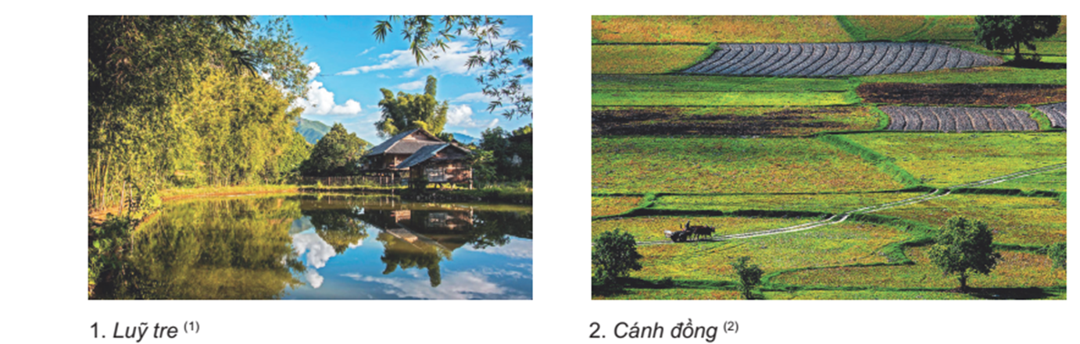
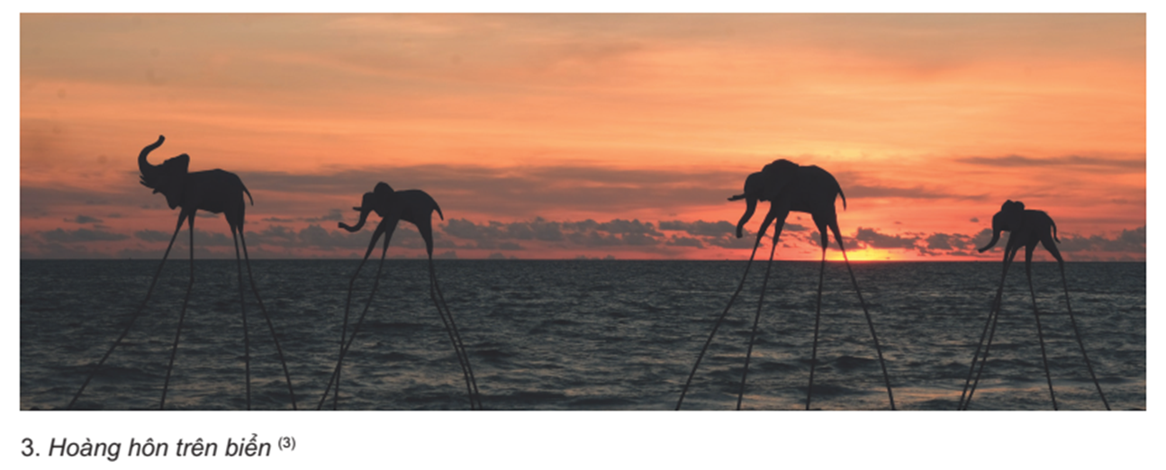

Slide 7
THẢO LUẬN NHÓM ĐÔI
Câu 1: Gam màu nào là gam màu chính trong những bức ảnh sau?
Câu 2: Những bức ảnh này thể hiện không gian ở đâu?

Slide 9
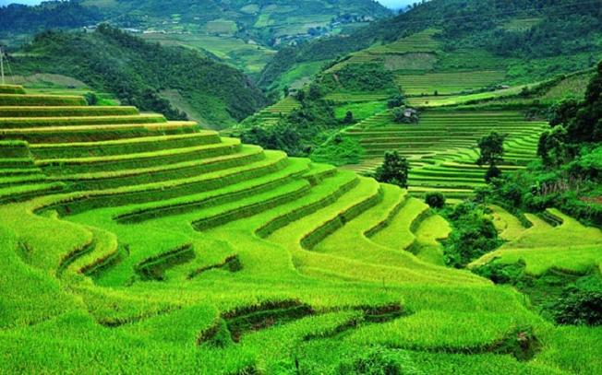
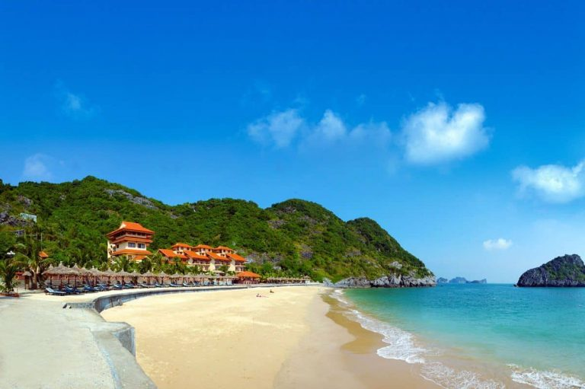
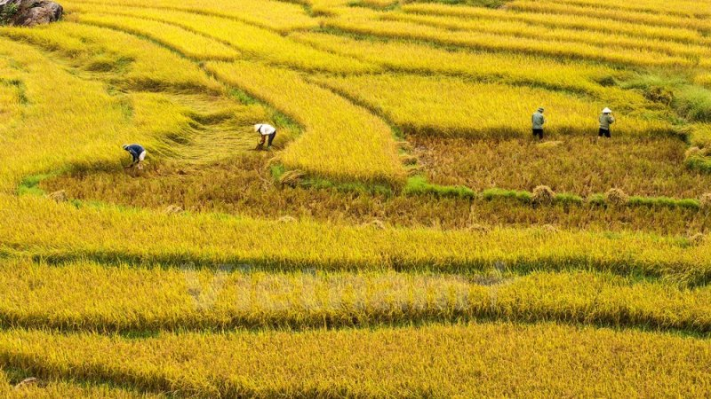
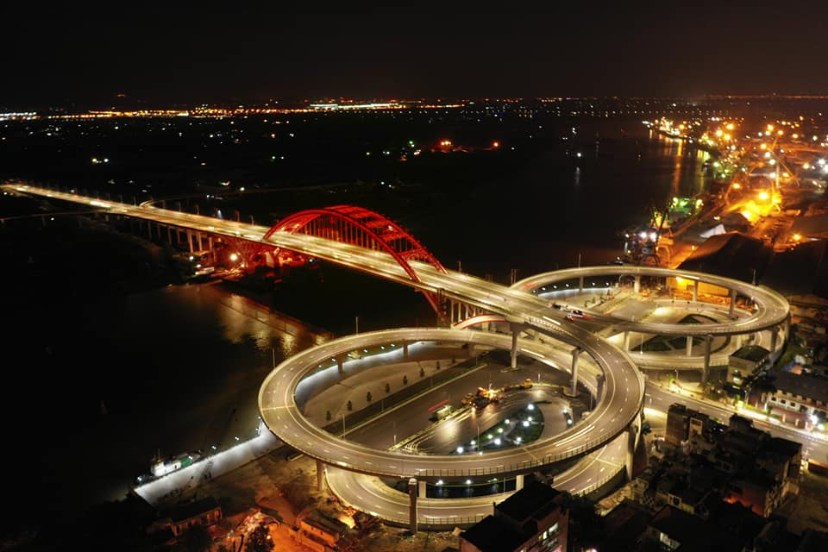

Slide 10
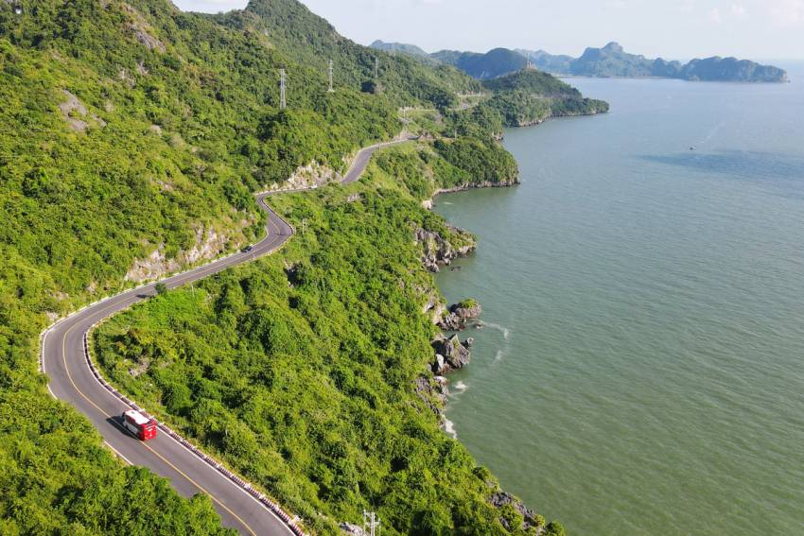
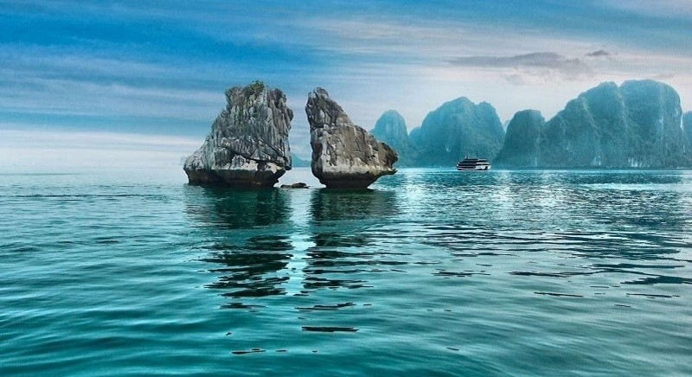
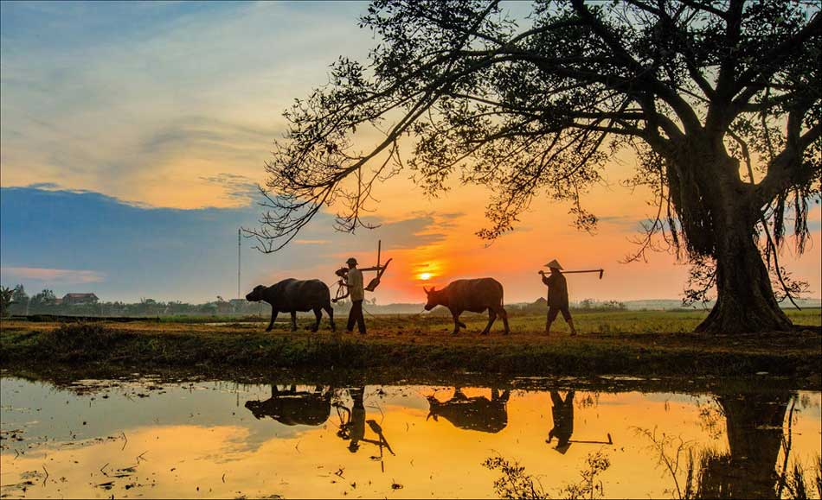
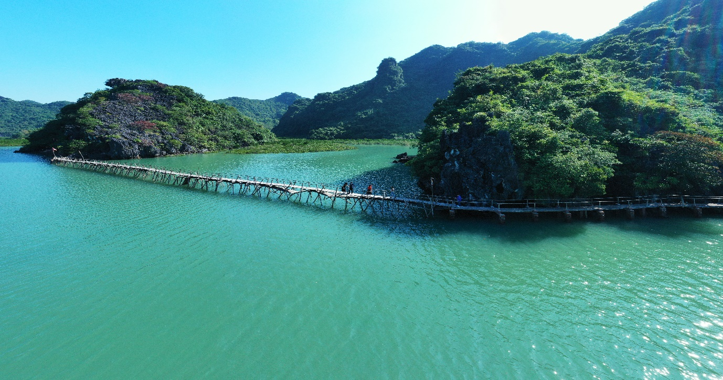

Slide 12
Câu 1: Em nhận ra những cảnh đẹp nào trên quê hương đất nước mình?
Câu 2: Em có thể kể tên một số cảnh đẹp ở địa phương mà em biết?

Slide 14
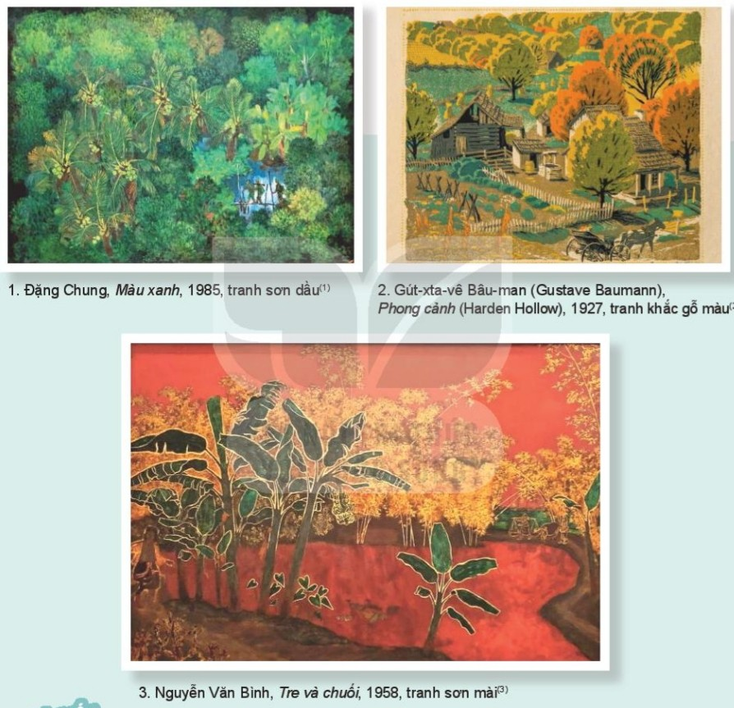
*Tìm hiểu gam màu nóng, gam màu lạnh trong các bức tranh phong cảnh:

Slide 16
THẢO LUẬN NHÓM 4
Câu 1: Gam màu chính của các bức tranh là gì?
Câu 2: Gam màu lạnh trong những bức tranh có màu nào?
Câu 3: Gam màu nóng trong những bức tranh có màu nào?
Câu 4: Màu sắc trong tranh biểu đạt cảm xúc gì?

Slide 17
.

Slide 18


BẢNG MÀU NÓNG VÀ BẢNG MÀU LẠNH

Slide 19
*GV tóm tắt: Trong tác phẩm hội họa, gam màu nóng thường được tạo ra từ những màu như: đỏ, da cam, vàng, nâu đỏ, nâu vàng…gợi liên tưởng về sự ấm áp, vui vẻ. Gam màu lạnh thường được tạo ra từ những màu xanh như: xanh lam, xanh tím, xanh lá cây, tím than, xanh da trời…gợi liên tưởng về sự mát mẻ, nhẹ nhàng.

Slide 20
*Ghi nhớ: Sự hài hoà về màu sắc được tạo nên bởi sự kết hợp giữa màu nóng và màu lạnh, màu đậm và màu nhạt trong một tổng thể.

Slide 22
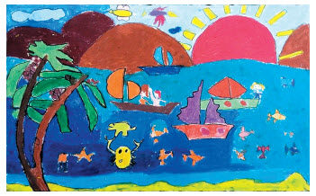
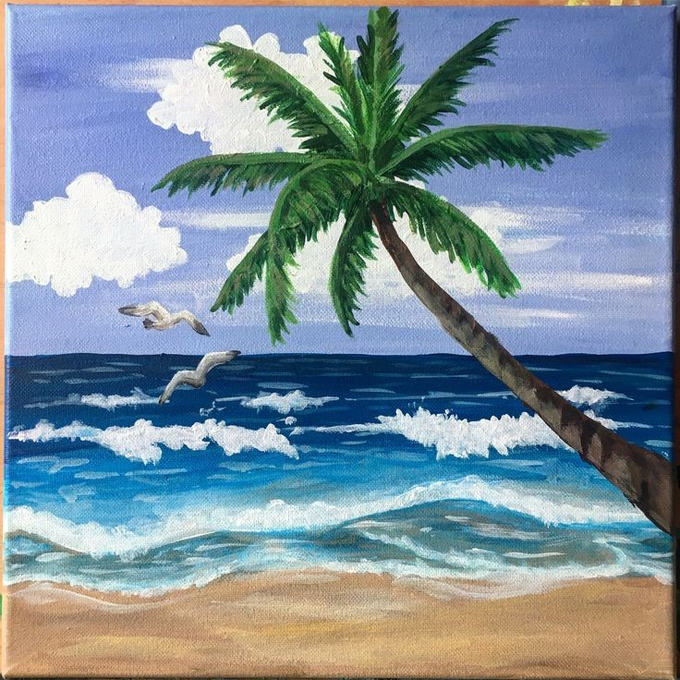
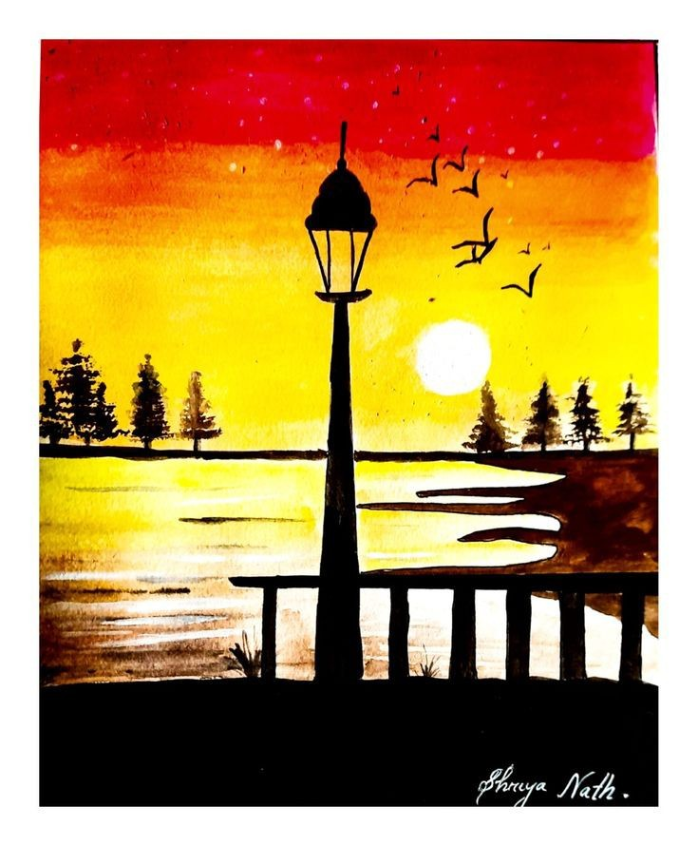
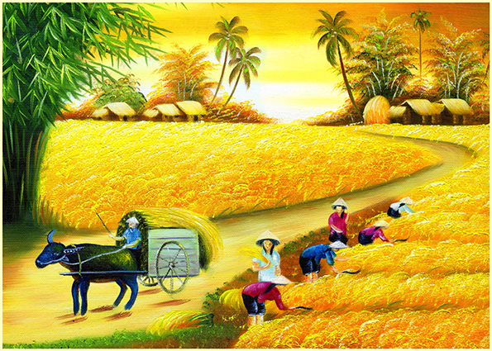

Slide 23
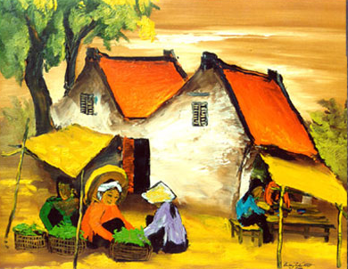
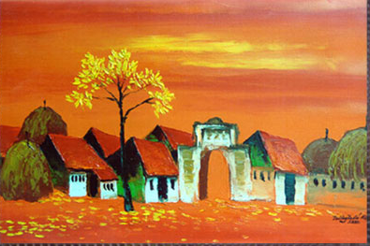
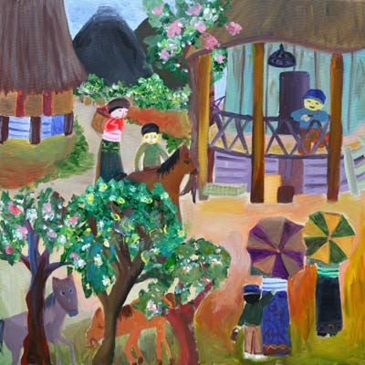
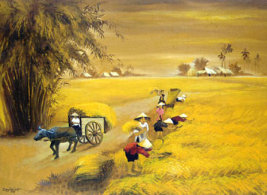

Slide 25
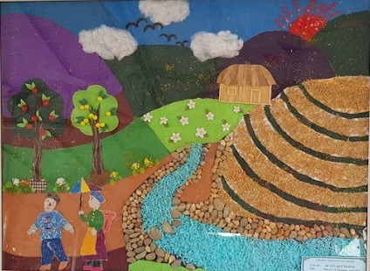
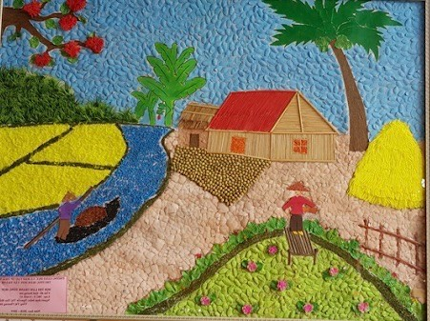
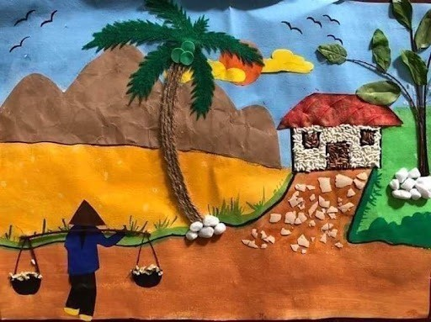
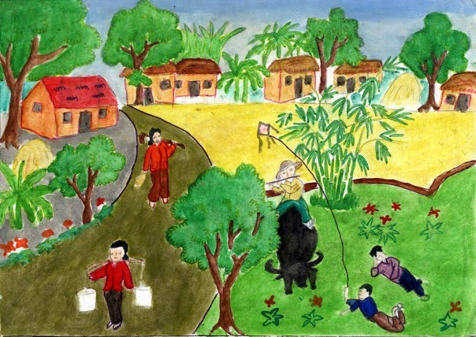
SẢN PHẨM CỦA HỌC SINH

Slide 27
GIỜ HỌC ĐÃ KẾT THÚC
KÍNH CHÚC CÁC THẦY CÔ LUÔN MẠNH KHỎE
CHÚC CÁC EM HỌC SINH CHĂM NGOAN HỌC GIỎI
XIN CHÂN THÀNH CẢM ƠN !

